Slide 1
Виртуальная экскурсия по улицам родного села
«Где эта улица, где этот дом»
Команда «Патриоты», 3 этап,
возрастная номинация 5-7 классы
Руководитель: Русская Н.А.
МОУ Брейтовская СОШ
2025г

Slide 2
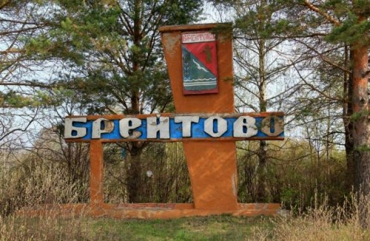
Брейтово – глубинка Ярославской области

Slide 3
Уважаемые гости, предлагаем Вам ознакомиться с нашей картой и отправиться в небольшое путешествие по улочкам нашего села.

Slide 4
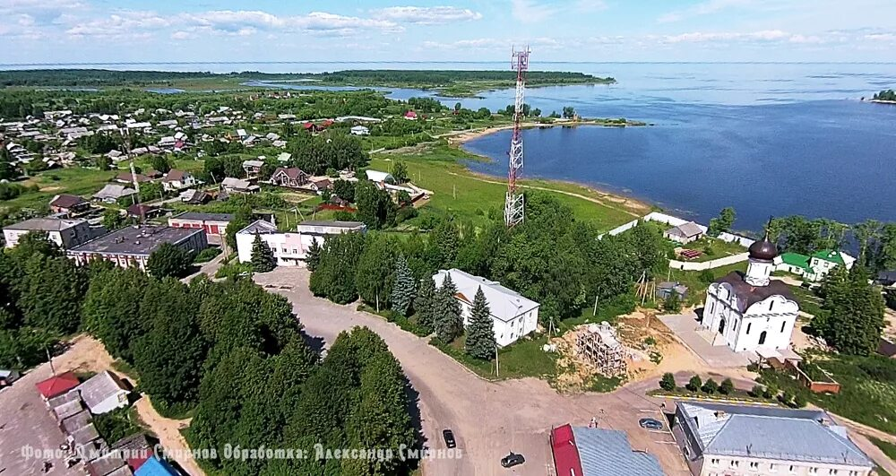
В нашем селе 60 улиц. Самые протяжённые улицы Республиканская, её протяженность составляет 1053 метров и улица Первомайская.

Slide 5
Начнём мы нашу экскурсию с улицы Республиканская и покажем Вам достопримечательности нашего села.
И первое место куда мы отправимся будет наша любимая школа.
История Брейтовской средней школы начинается в 1869 году. Она является преемницей двух школ, действующих в с. Брейтово с XIX века. В ходе земской реформы 1864 года были созданы земства-выборные органы местного всесословного самоуправления. Школа была открыта в 1869 году как земское начальное училище. Брейтовская школа располагала пятью зданиями: тремя учебными и двумя учебными мастерскими. В 1980 году школа переехала в новое здание, в котором мы учимся сейчас.

Slide 6
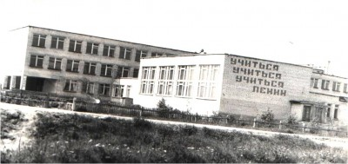
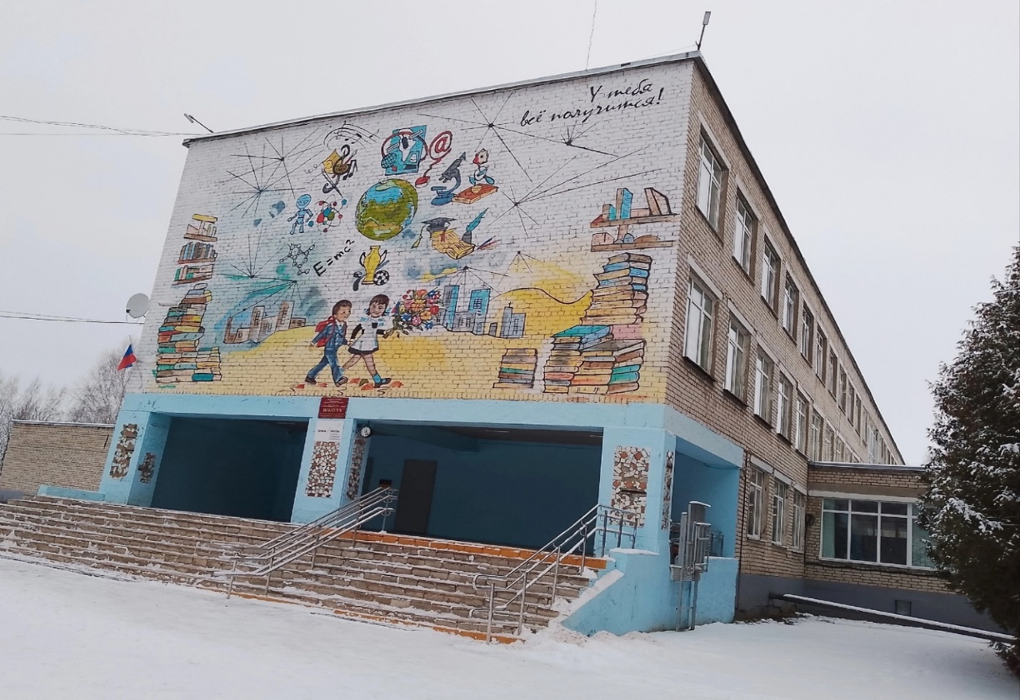
А это фотографии нашей школы тогда и сейчас.

Slide 7
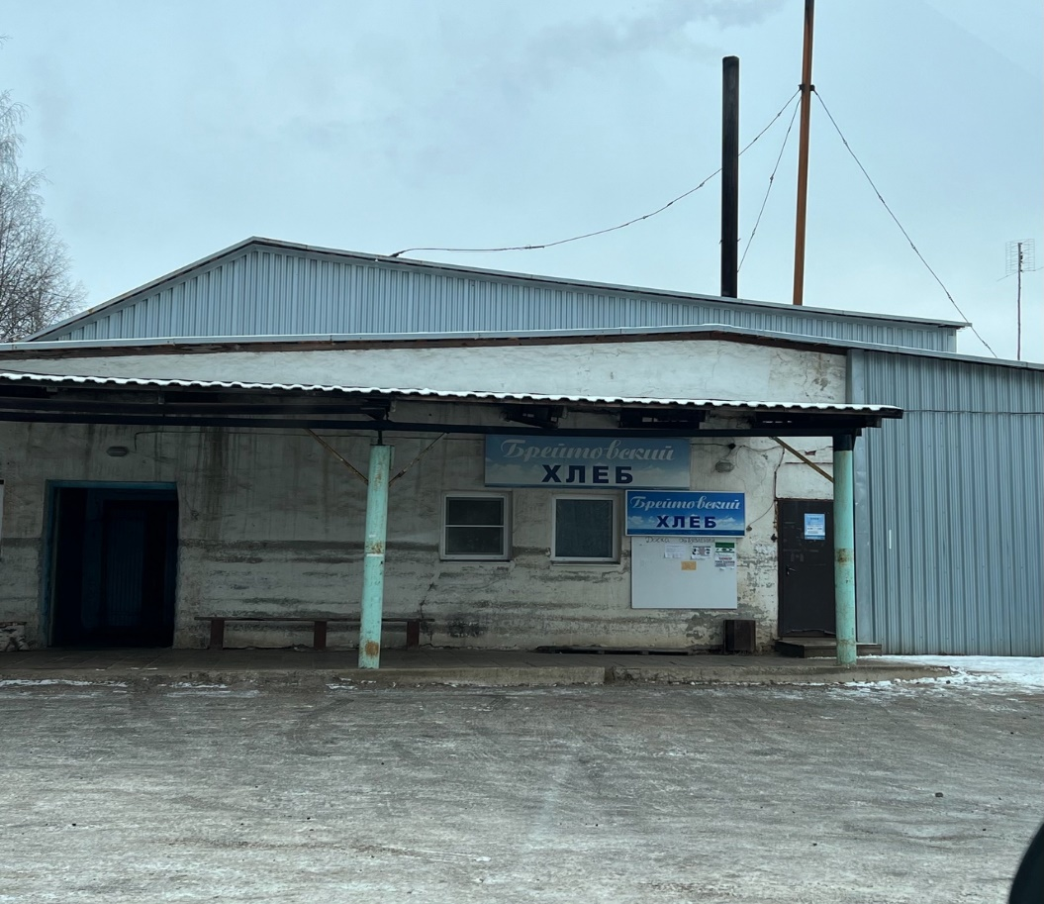
После школы мы хотим обратить Ваше внимание на хлебозавод.
Введен он в эксплуатацию в августе 1973 года. Технология производства хлеба на натуральной густой закваске и опаре не менялась со дня его основания. Наш хлебозавод производит свою продукцию только из высококачественного натурального сырья с использованием хлебопекарных печей, отапливаемых березовыми дровами. Практически весь ассортимент хлебобулочной продукции, отработанный в 70-х - 80-х годах прошлого столетия, сохранился до наших дней. Это тот самый, настоящий хлеб из прошлого...

Slide 8
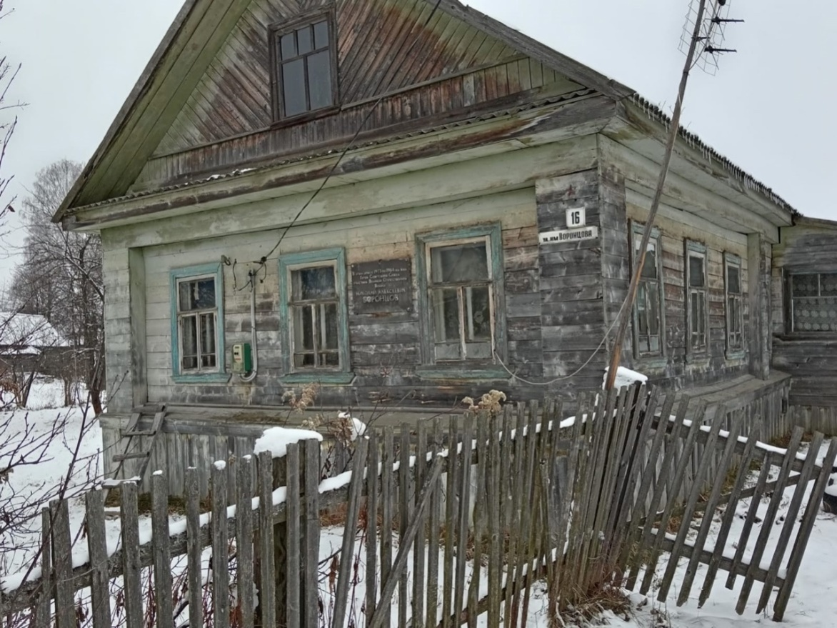
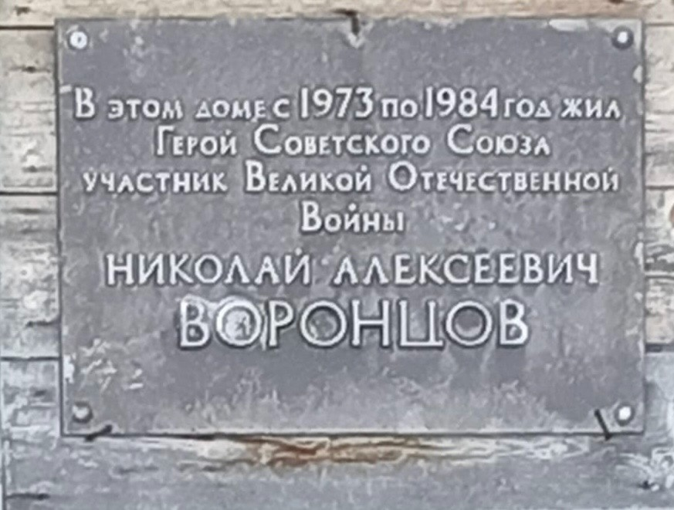
Дорогие гости, если Вы не против, давайте сейчас повернём налево и пройдёмся по улицам Воронцова и Ани Серяковой. Это очень значимые улицы. А затем мы выйдем на улицу Республиканская и продолжим наш маршрут.
Сейчас мы находимся с Вами на улице Воронцова, которая названа в честь Героя Советского Союза участника Великой Отечественной войны. Перед Вами дом в котором жил наш земляк с 1973 года по 1984 год. Как Вы видите на доме установлена памятная табличка.

Slide 9
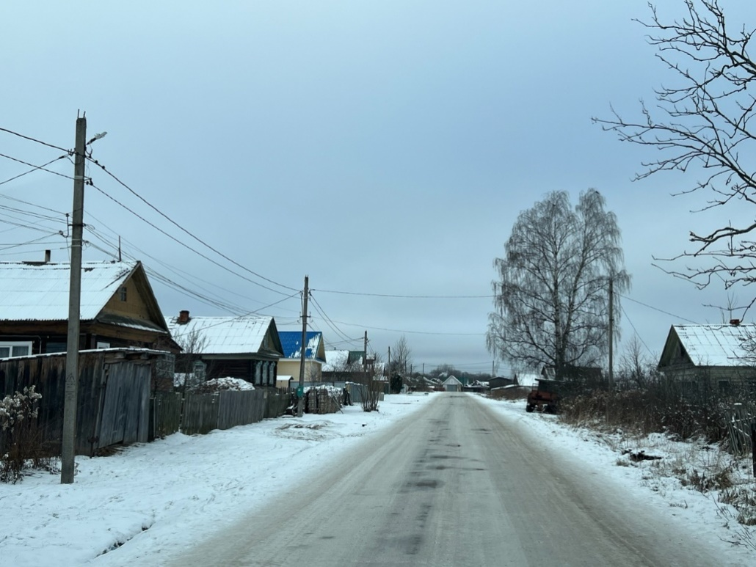
А вот эта улица Ани Серяковой. Она названа в честь первой комсомолки села Брейтово, погибшей 26 января 1919 года от руки белогвардейца.
Также из самых старых улиц, является улица Октябрьская. 20 февраля 1934 года село Брейтово и деревня Заручье были объедены в один населенный пункт- село Брейтово, а место деревни появилась улица Октябрьская, названная в честь Великой Октябрьской революции. Если у нас останется время, мы обязательно там побываем. А сейчас давайте вернёмся на улицу Республиканская и продолжим знакомится с достопримечательностями.

Slide 10
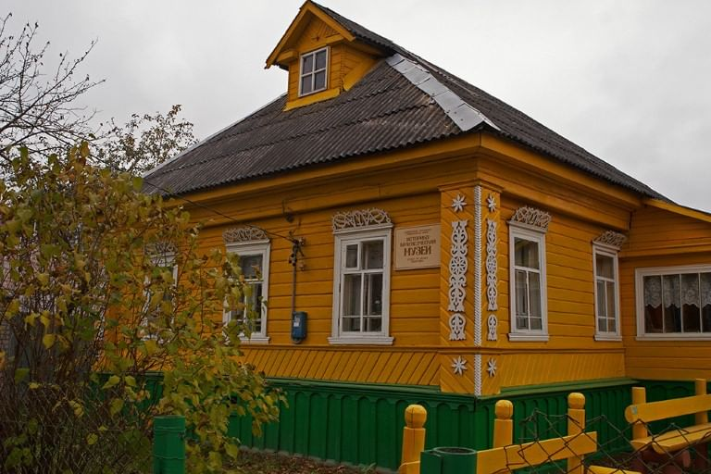
Ну что ж, сейчас перед Вами Брейтовский народный историко-краеведческий музей. Расположен он в центре нашего села, в обычном деревянном доме с резными наличниками. Экспозиция музея посвящена истории Ситцкого края и быту местных жителей- сицкарей. В музее насчитывается более тысячи различных экспонатов материальной и духовной культуры.

Slide 11
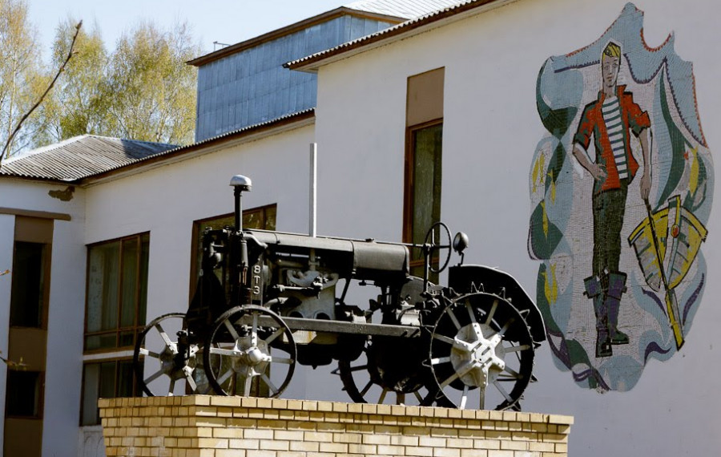
На другой стороне улицы установлен памятник трактору.
Этот памятник посвящен первому трактору, появившемуся в нашем селе в начале 30-х годов в период коллективизации сельского хозяйства. Расположен рядом с ДК.

Slide 12
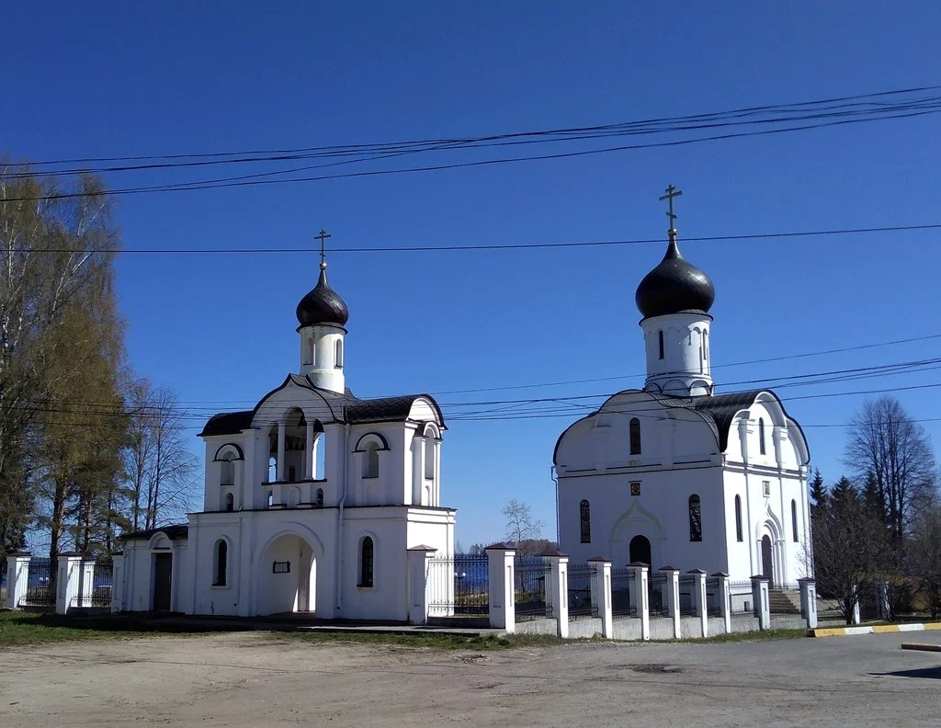
А сейчас перед Вами храм Иоанна Предтечи.
Осенью 2010 года началось строительство храма в честь Рождества честного славного Пророка, Предтечи и Крестителя Господня Иоанна. Не случайно было принято решение строить именно такой храм- до затопления в Брейтово было два храма, один из которых был построен в 1767 году в честь Иоанна Предтечи.

Slide 13
Давайте двигаться дальше и перейдём на улицу Советскую. Сейчас перед Вами находится памятник Зиновьеву. Этот скромный памятник- стела из красного гранита является уникальным памятником исторического наследия не только Брейтовской земли, но и всей истории Российской империи. Он был поставлен на деньги бывших крепостных крестьян тайного советника В.Н. Зиновьева, которых владелец отпустил на волю до официальной отмены крепостного права и наделил общины землей, что позволило избежать земельных бунтов при Александре II.

Slide 14
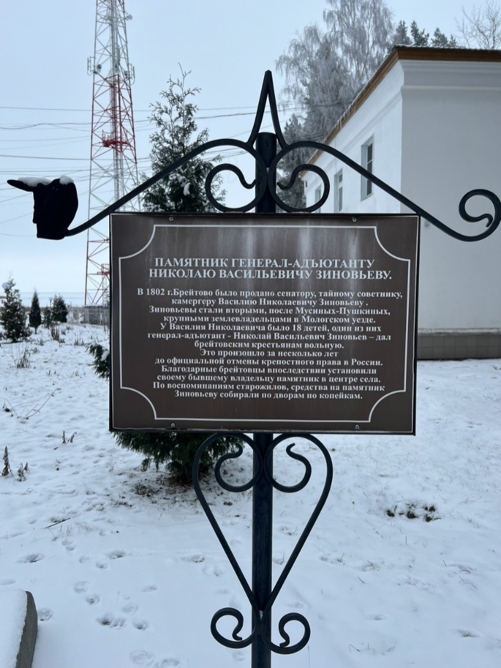
Памятник Зиновьеву

Slide 15
И как Вы уже заметили, за памятником распологается наша красивая набережная. Пройдясь по ней мы придём к еще одной достопримечательности нашего села. И вот сейчас Вы видите каменный дом конца XIX века, который находится на улице Кооперативный переулок.
Поскольку земли в Брейтовской волости малоплодородные, местные жители активно занимались ткачеством и торговлей. А где торговля, там и трактиры, чайные и прочие места, где купец мог обсудить и заключить большую сделку, да и просто отдохнуть от дел торговых.
Подобное заведение располагалось и в единственном каменном здании, сохранившемся от старого Брейтова практически в первозданном виде. После революции в нем находилась библиотека, контора РАИПО и другие учреждения. В настоящие время, по прихоти судьбы, этот дом опять стал «купеческим» - его выкупила семья местных предпринимателей.

Slide 16
Каменный дом конца XIX века.

Slide 17
И в завершении нашей экскурсии, предлагаю пройти к часовне Николая Чудотворца.
В 2003 году на берегу Сити на месте бывшей улочки старого Брейтова была поставлена часовня в честь Леушинской иконы Божией Матери и Святого Николая Чудотворца в память о многочисленных потопленных храмах и монастырях.
Ежегодно в ночь с 6 на 7 июля в день Рождества Иоанна Предтечи, в престольный праздник затопленного монастыря, сюда приезжают паломники из разных городов России. Около часовни служится Всенощное Бдение и всю ночь читаются акафисты. Так православные люди возвращают своими молитвами к жизни утраченные святыни и связывают прошлое с настоящим.
Богородице – Никольская часовня в Брейтово- первая в России часовня в честь Леушинской иконы Божьей Матери.

Slide 18
Часовня Николая Чудотворца

Slide 19
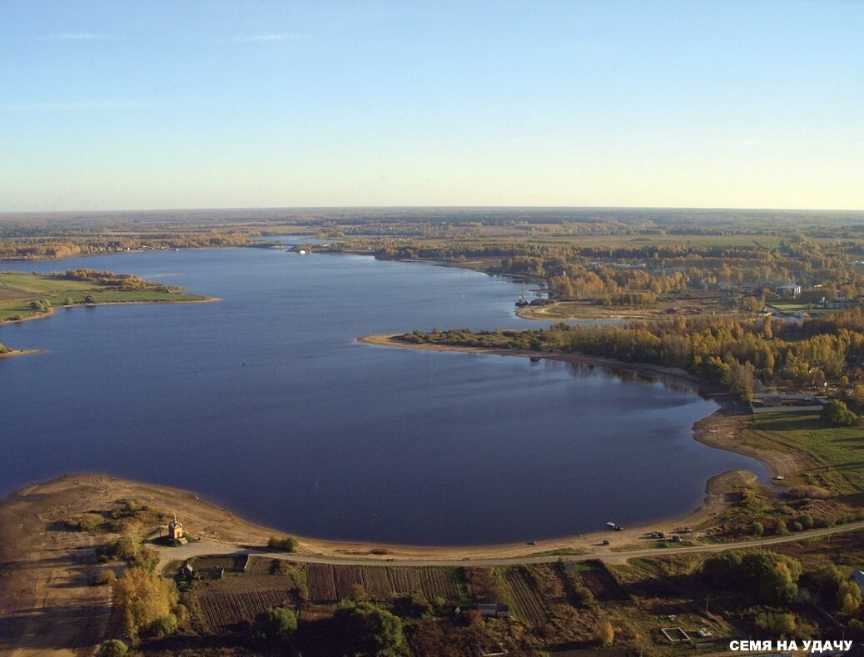
Дорогие гости, наша экскурсия подошла к концу. Мы очень рады что Вы приехали именно к нам, что Вам всё понравилось и Вы остались довольны. Ждём Вас в следующий раз, чтобы узнать всю историю нашего края.

